Slide 1
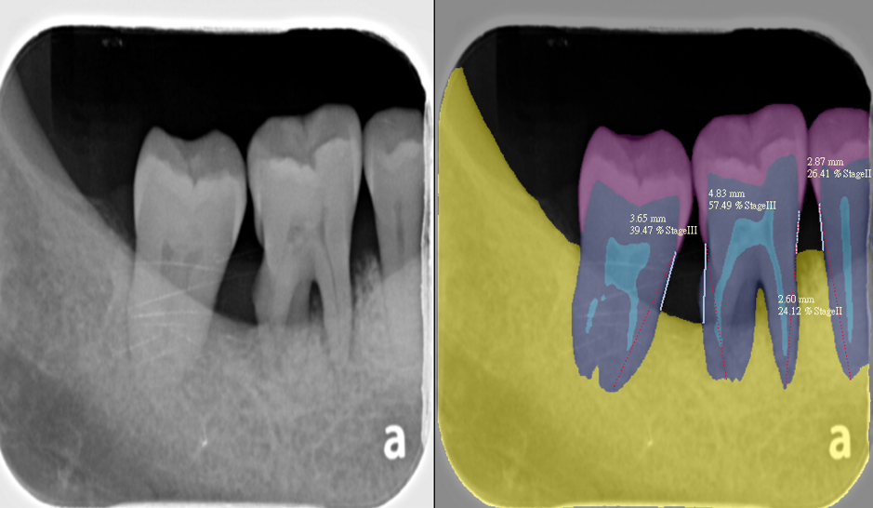
一般辨識
優先收集 / 處理這樣的資料情況

Slide 2
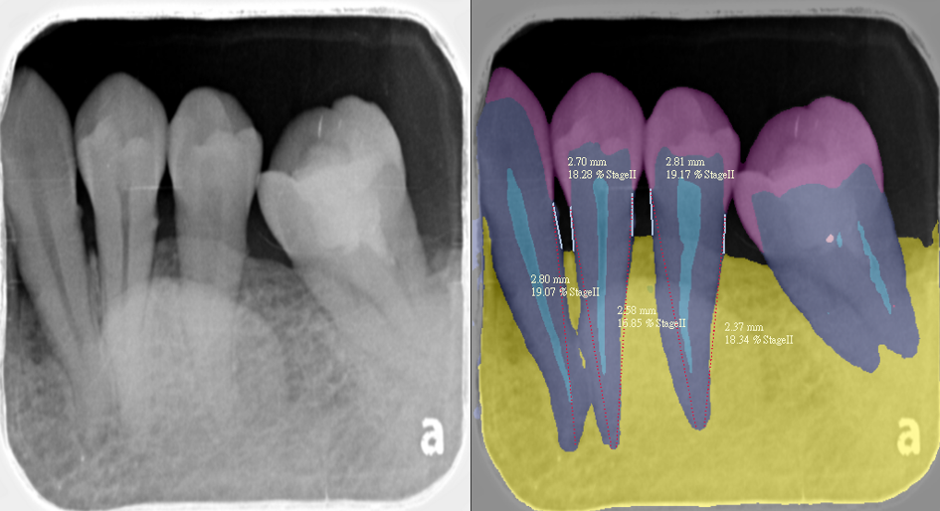
相黏狀況
先避開這樣的資料 /
後續再進階處理

Slide 3
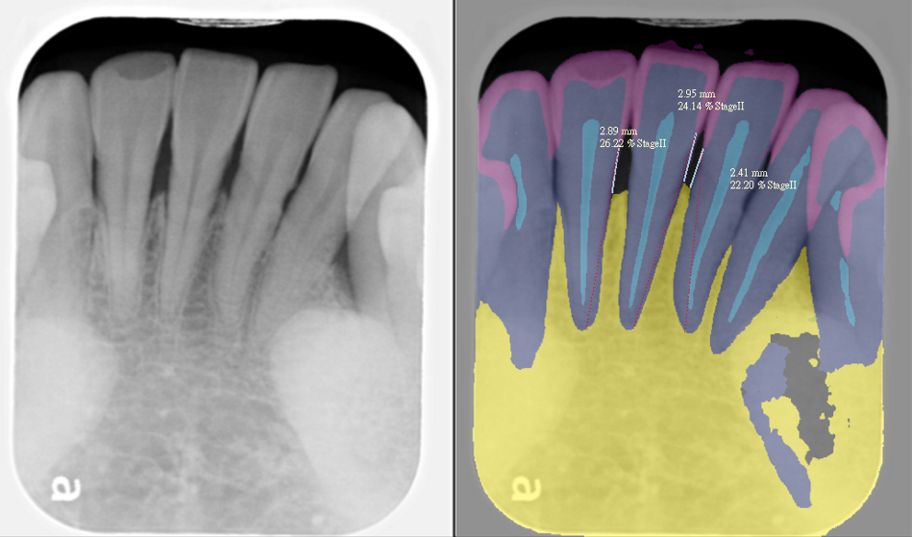
相黏狀況 or 分開兩顆牙
先避開這樣的資料 /
後續再進階處理

Slide 4
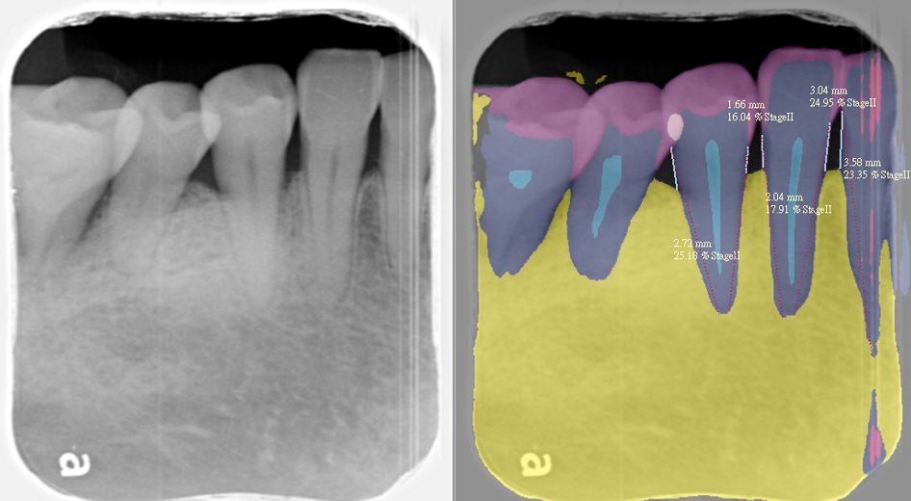
破碎情形
先避開這樣的資料 /
後續再進階處理

Slide 5
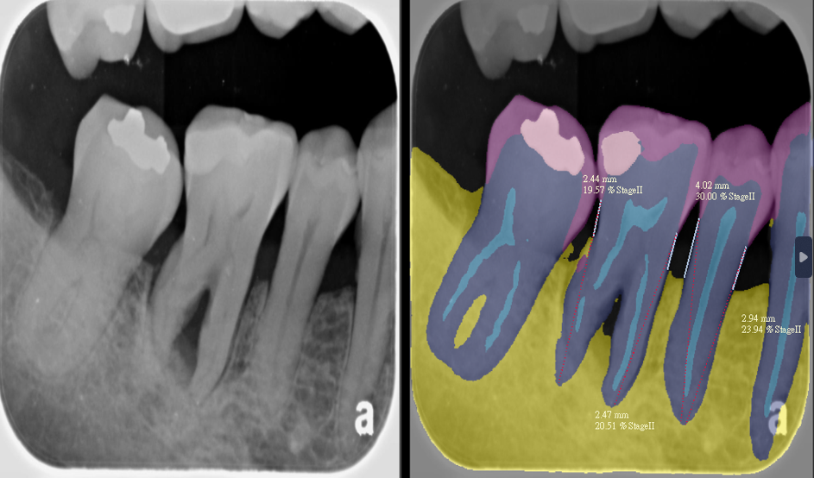
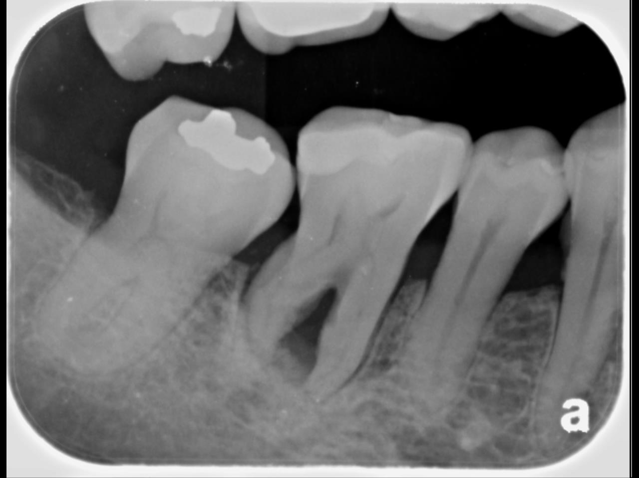
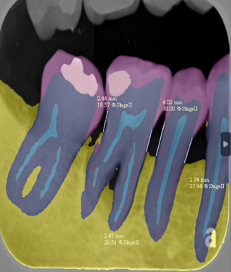
需求 1: 現有AI推論的Mask輸出
需要純粹各類別單一值 Mask的輸出 / 需避開融合顏色
各類Mask 可同時輸出在同一張影像
影像切分:
原始 / Mask

Slide 6
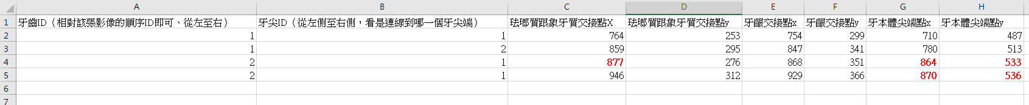
需求2: 牙齒座標紀錄修正
每一張影像，就產生此一 .csv 檔座標紀錄

Slide 7
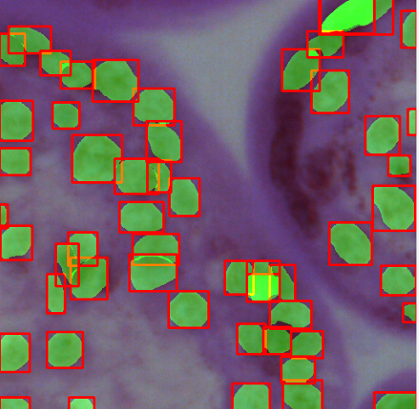
AI Instance Segmentation 分別輸出 Mask
Instance Segmentation 分別輸出 Mask

Slide 8
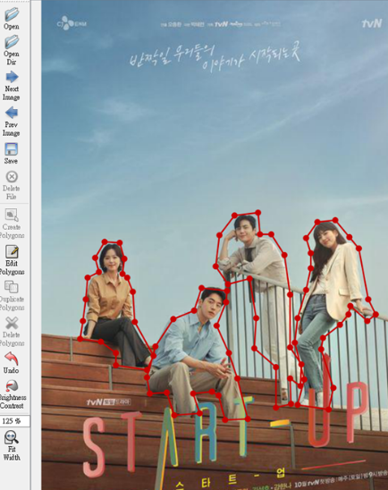
需求3 ? ? Instance Segmentation 的標註
仿照標註

